Slide 1
躁动的web动画 ——第30讲 翻页始终
主讲人：kong66

Slide 2
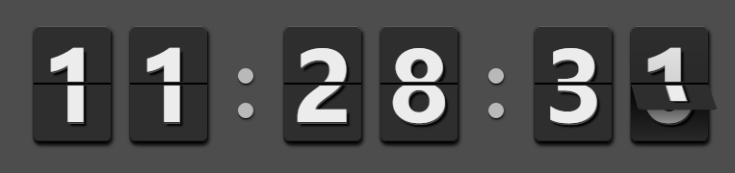
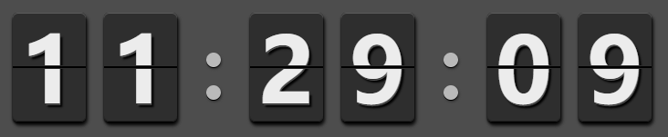
1.目标——翻页时钟（难度：2.0）
本期我们的目标是制作一个和电脑时间同步的翻页时钟！

Slide 3
2.分析需求——庖丁解牛
翻页元素其实分成两部分，一部分是当前数字，一部分是正在翻动的下一个要显示的数字，两部分循环滚动; 另外，每个数字又分成上下两部分，执行不同的动画
翻页的立体效果可用CSS阴影属性，以及CSS 3D透视属性模拟出逼真效果
翻页动画的循环翻动和数字切换，需要JS辅助实现，动画的时序配合需要仔细琢磨

Slide 4

3. 翻页的秘密
3-a 翻页标签结构
对于翻页的动画，我们不需要把所有的数字都做成标签元素，因为最多只能同时看到2个数字，一个当前数字，一个正在翻动的下一个数字，所以需要两套标签循环翻动即可; 另外，每个数字分为上下两半，每半将显示半个数字.
数字1翻页后变成个数字2

Slide 5
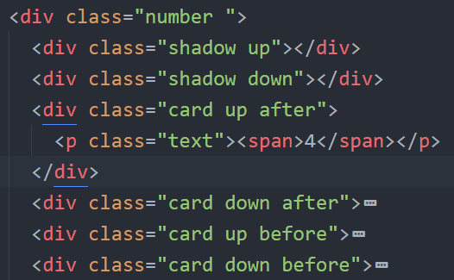
翻页时的阴影
卡片上的数字文本
4个半卡片，2个上，2个下
3-b 页面的大小和定位
首先确定整个卡片的大小，然后上半边的卡片和整张卡片大小相同，但是仅仅显示一半（另一半隐藏），剩下的一半内容，由下半边卡片显示.

Slide 6
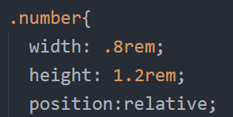
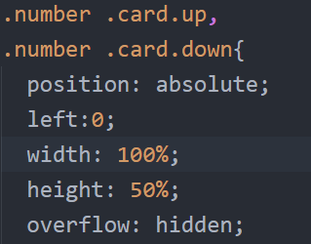

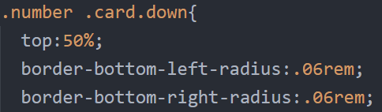
整张卡片尺寸
4张卡片的示意图
一半的尺寸，另一半隐藏
上面的卡片顶对齐
下面的底对齐

Slide 7
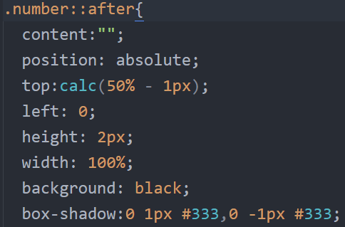


3-c 上下卡片之间的缝隙
这个缝隙，用.number 标签的伪元素就可以搞定，它就是粗细为2px的一条线，上下再加上一条1px的灰色阴影即可
位于卡片中间

Slide 8






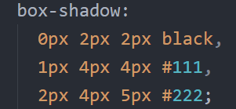
3-d 卡片投影和亮边
默认光源按照从上到下的角度照射（但是这个角度也不大），卡片的上边缘要有一条亮边，下边缘会有投影，数字也略微带一点投影，以增强立体感
上下亮边
卡片阴影

Slide 9




3-e 翻页3D效果
要看到3D效果，必须设置CSS的3D属性，并且卡片的背面要设置为不可见.
卡片的父元素需要设置3D透视的参数，透视距离相当于距离屏幕2000px，距离越远，透视效果越不明显
背面要不可见，因为在翻动过程中，背面和正面用两个元素呈现，可见会发生混乱

Slide 10




3-f 翻页动画
翻页的过程略微抽象，但将步骤分解后，其实很好理解，如图演示的卡片将由0翻页变成1过程：
前页的上半部分往下翻，露出后页的上半部分
前页上半边到90度垂直时将不可见
后页的下半边从垂直开始向下翻
后页的下半边完全遮盖住了前页

Slide 11
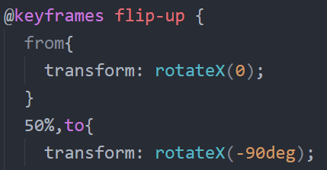
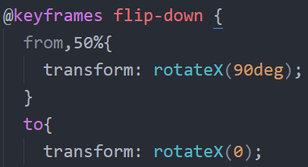
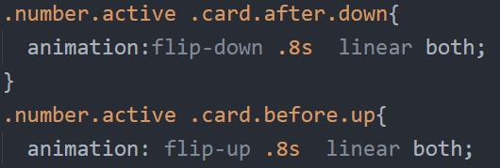
上半边从0度翻到垂直的动画
下半边从垂直翻到0度的动画

Slide 12
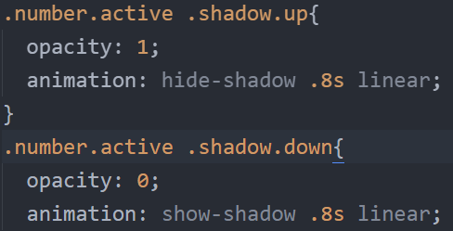
3-g 卡片投影
在翻页中，卡片如不是垂直，不是0度，那么肯定会有投影, 投影分上下两部分，分别对应上下两半卡片翻动，且投影会有大小变化，0度时，最大，颜色最深；垂直时，颜色最浅，最小. 最后，投影动画和翻页动画要同步！
投影标签
上半边投影动画
下半边投影动画

Slide 13
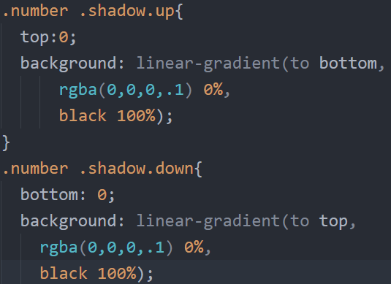
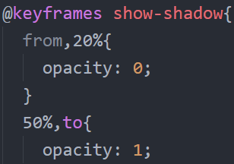
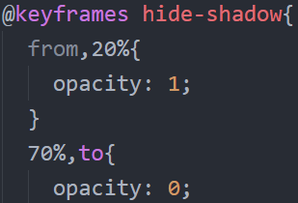
投影是渐变的，越靠近中间，投影颜色越暗
上半边投影动画
下半边投影动画

Slide 14
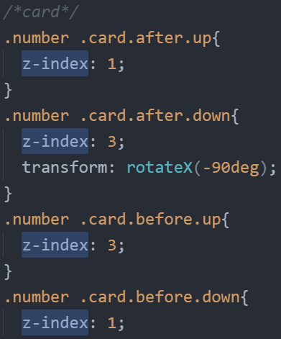




3-h 层次设置
除了设置3D属性，还需要设置正确的z轴层次，才能实现该遮挡的遮挡，该显示的显示
后页的上半边底层
阴影在中间层
后页的下半边次高层
前页的上半边次高层
缝隙在最高层
前页的下半边底层

Slide 15
4. 循环翻页
4-a 刷新时间
通过每秒创建Date对象获取当前的时分秒，然后显示在页面上，我们事先会保存上一秒时间的备份，对变化的数字进行刷新处理，所谓的刷新就是为数字对应的标签，添加“active”类，从而激活它的刷新动画!需要注意的是，我们每次都是修改后页面的上下两张卡片的数字，前页是不修改的.

Slide 16


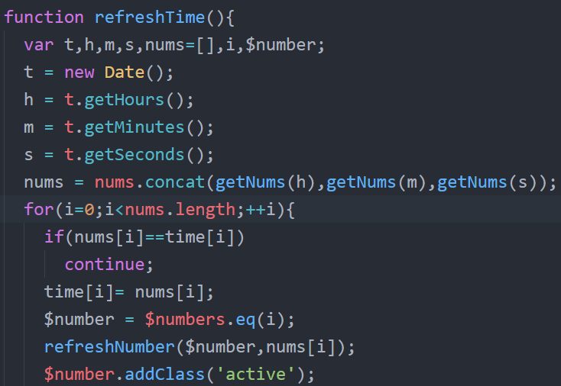
上一秒的时间备份
获取所有数字标签
每秒定时调用
创建时间对象
将时间数字连接成新的数组
遍历所有数字，相同的跳过
查找数字对应标签
修改标签数字
添加类，激活要翻页的标签

Slide 17
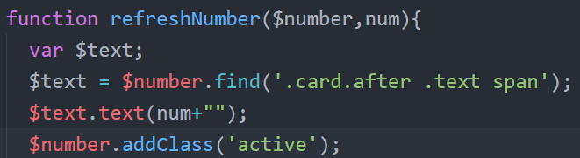

注意仅修改后页数字
取十位的整数数字
求余数，取个位数字

Slide 18
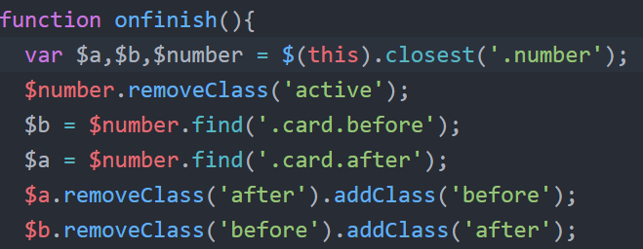
4-b 实现循环
每次翻页结束后，都需要调整前后页关系，后页翻页后变成前页，前页翻页后被后页遮挡，变成后页，以此循环往复. 同时去掉类”active”,以便下次激活翻页. 另外值得注意的是，翻页动画是0.8s，而时间刷新是1s，这就是为方便动画结束后的循环处理.
注册动画结束事件处理函数
后页变前页
前页变页后

Slide 19
5.更多思考
如果不适用JS进行前后页的交换，实现循环，采用0~9的9个标签呈现十个数字卡片，如何实现呢？
本期内容就讲到这里，谢谢大家！

